Slide 1

Funções: Introdução
Códigos de Alta Performance
PROFa. PATRÍCIA MAGNA - profpatricia.magna@fiap.com.br

Slide 2
Definição de Função
Conjunto de comandos agrupados em um módulo ou bloco, que recebe um nome e através deste pode ser chamado para ser executado.

Slide 3
Razões para uso de Funções
Permitir o reaproveitamento de código já construído;
Evitar que um trecho de código que seja repetido várias vezes dentro de um mesmo programa;
Permitir a alteração de um trecho de código de uma forma mais rápida. Com o uso de uma função é preciso alterar apenas dentro da função que se deseja;
Possibilitar que os blocos do programa não fiquem grandes demais e, por conseqüência, mais difíceis de entender;
Facilitar a leitura do programa-fonte de uma forma mais fácil;
Separar o programa em partes (blocos) que possam ser logicamente compreendidos de forma isolada.

Slide 4
Funções em C
<tipo do valor retornado> nome da função (lista de parâmetros)
{
// declaração de variáveis locais
//lista de comandos
return (valor único retornado);
}

Slide 5
Funções em C
As variáveis declaradas dentro da função são as variáveis locais.
Toda informação que deve ser passada para a função bem como valores gerados como resultados da execução da função são passados como parâmetros.
Mesmo que não haja parâmetros, a frente do nome da função deve-se ter parênteses ().
Uma função pode:
retornar 1 valor com o próprio nome da função, neste caso antes do nome da função deve ser colocado o tipo do valor retornado, por exemplo, int, float, char, etc.
O retorno do valor do tipo especificado é feito através do comando return().
Quando nenhum valor é retornado com o nome da função deve ser colocado o tipo void, que significa nenhum valor será retornado.
As funções devem ser especificadas no código antes de serem chamadas.

Slide 6
Exemplo1
a
b
c
Função delta
delta = b*b - 4*a*c
delta

Slide 7
Exemplo:
#include <stdio.h>
#include <stdlib.h>
//função para calcular o discriminante de uma equação do 2º grau
int delta(int a,int b, int c)
{
int d;
d= b*b-4*a*c;
return(d);
}
int main()
{
int x,y,z,d;
printf("digite 3 coeficientes:");
scanf("%d%d%d", &x,&y,&z);
d=delta(x,y,z);
printf ("discriminante: %d \n", d);
}
int delta(int a,int b, int c)
{
return(b*b-4*a*c);
}
Forma
Alternativa

Slide 8
main
x | 1
y | 2
z | 1
d
int x,y,z,d;
printf("digite 3 coeficientes:");
scanf("%d%d%d", &x,&y,&z);
d=delta(x,y,z);

Slide 9
main
delta
x | 1
y | 2
z | 1
d
1 | a
2 | b
1 | c
 | delta
d = b*b – 4*a*c
return (d);
int x,y,z,d;
printf("digite 3 coeficientes:");
scanf("%d%d%d", &x,&y,&z);
d=delta(x,y,z);
 | d

Slide 10
main
delta
x | 1
y | 2
z | 1
d
1 | a
2 | b
1 | c
 | delta
d = b*b – 4*a*c
return (d)
int x,y,z,d;
printf("digite 3 coeficientes:");
scanf("%d%d%d", &x,&y,&z);
d=delta(x,y,z);
0 | d

Slide 11
main
delta
x | 1
y | 2
z | 1
d
1 | a
2 | b
1 | c
0 | delta
d = b*b – 4*a*c
return (d)
int x,y,z,d;
printf("digite 3 coeficientes:");
scanf("%d%d%d", &x,&y,&z);
d=delta(x,y,z);
0 | d

Slide 12
main
delta
a | 1
b | 2
c | 1
d | 0
1 | a
2 | b
1 | c
0 | delta
d = b*b – 4*a*c
return (d)
0 | d
int x,y,z,d;
printf("digite 3 coeficientes:");
scanf("%d%d%d", &x,&y,&z);
d=delta(x,y,z);

Slide 13
Exercício 1
Elaborar:
a função media_com_pesos para calcular a média de 2 notas com pesos diferentes: 4 para a primeira nota e peso 6 para a segunda.
A função main que lê as 2 notas de cada aluno (sala com 4 alunos) e chama a função media_com_pesos para calcular a média e depois apresentar a média de cada aluno.

Slide 14
Exercício 2 extra
Alterar o programa do exercício anterior para:
Inserir a função conceito que recebe a média de um aluno e retorna o conceito que pode ser:
E- excelente: acima ou igual a 8,5
B- bom: acima de 5 e menor que 8,5
R – ruim: abaixo de 5.
Alterar a função main para depois de calcular e apresentar a média de cada aluno apresentar também o conceito referente à média obtida pelo aluno.

Slide 15
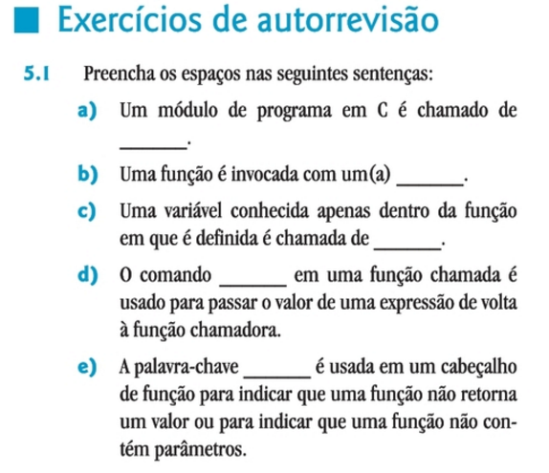
Exercícios Livro DEITEL, P.; DEITEL, H., C: como programar - 6ª edição, 2011 Resolução pag. 151

Slide 16
Mizahi,V. V., Treinamento em Linguagem C,Pearson, 2008.
DEITEL, P.; DEITEL, H., C: como programar - 6ª edição, 2011
ZIVIANI, Nivio. Projeto de algoritmos com implementações em Pascal e C. São Paulo: Pioneira, 2000.

Slide 17
Copyright © 2019
Profa. Patrícia Magna
Todos direitos reservados. Reprodução ou divulgação total ou parcial deste documento é expressamente proibido sem o consentimento formal, por escrito, dos professores.

